Slide 1
Catálogo
Catálogo
Making Madrid COOP
Making Madrid COOP
Alba Reguero, Christian Segura, Iván del Viso

Slide 2
ÍNDICE
Aceite Oliva Virgen Extra (Ref. 001)
Aceite Oliva Virgen Extra Ecológico (Ref. 002)
Cortezas de cerdo adobadas (Ref. 003)
Queso curado embrujo de la sierra (Ref. 004)
Mermelada de higos Carmelo de Loeches (Ref. 005)
Garbanzos Daganzo (Ref. 006)
Caramelo de Violeta (Ref. 007)
Miel la abeja viajera (Ref. 008)
Todos los productos llevan IVA incluido.
Los portes corren a cuenta del comprador

Slide 3
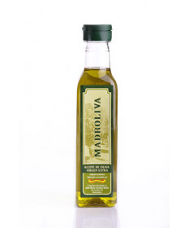
Aceite Oliva Virgen Extra RECES
Envase de 250 ml : 1,45 €
Envase de 500 ml : 2,60 €
Origen: Villarejo de Salvanés, Madrid.
“Aceite limpio, con un sabor muy aromático y agradable al paladar, afrutado, aromas de plátano, tomate y manzana.”
REF: 001

Slide 4
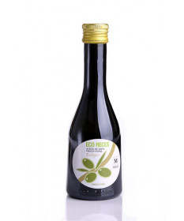
Aceite Oliva Virgen Extra RECES Ecológico Rústisco
ENVASE 250ml :1,75 €
ENVASE 500 ml: 3,00€
Origen: Villarejo de Salvanés, Madrid
Aceite limpio, con un sabor muy aromático y agradable al paladar, afrutado, aromas de plátano, tomate y manzana.”
REF: 002

Slide 5
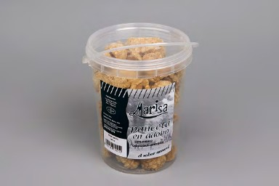
Cortezas de cerdo adobadas
Su textura es dura, ideal para picar.
Envase de aprox. 150 gramos :2,99 €
Origen: Villanueva del Pardillo, Madrid.
REF: 003

Slide 6
Queso curado Embrujo de la Sierra
Cuñas aprox. 400 gramos : 4,40€ (el kilo sale a 11,00€).
Origen: Colmenar Viejo, Madrid.
REF: 004

Slide 7
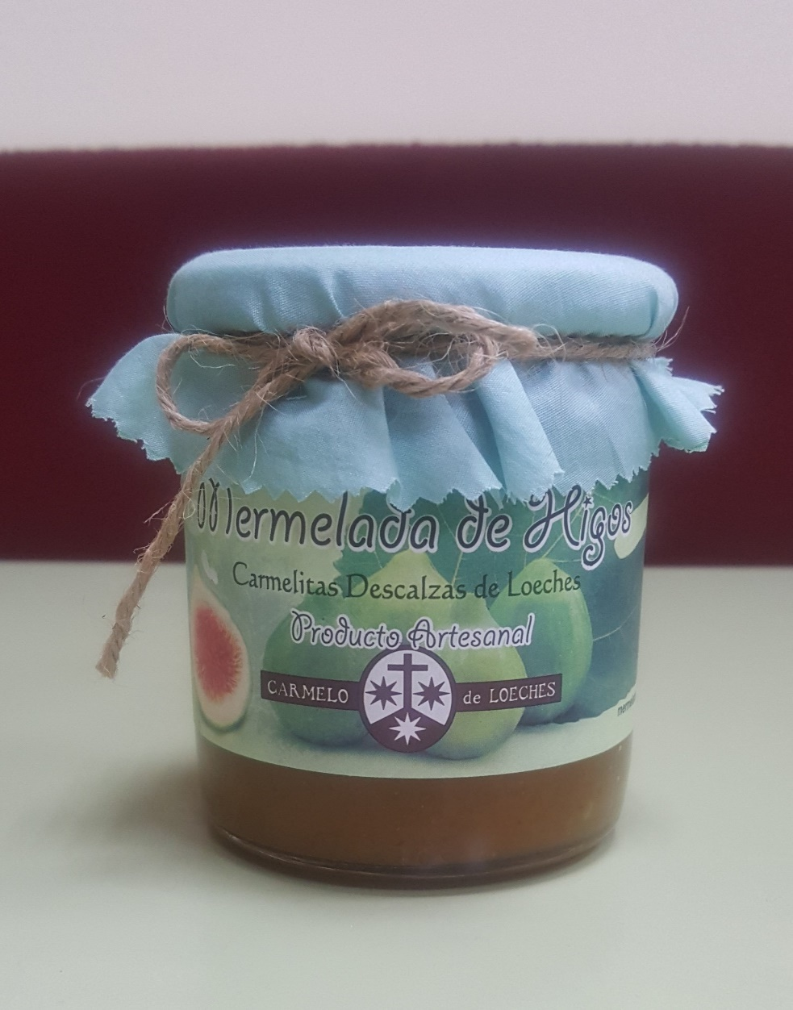
Mermeladas Carmelitas Descalzas de Loeches, Madrid.
Envase de aprox. 280 gramos : 3,50€
Mermeladas según temporada:
Cereza
Cereza con chocolate
Fresa
Fresa con chocolate
Limón
Naranja
Naranja con chocolate
Ciruela
Ciruela con chocolate
Tomate
REF: 005

Slide 8
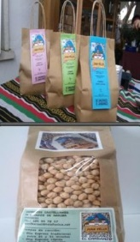
Garbanzos de Daganzo de Arriba, Madrid.
Se caracteriza por ser de piel muy fina que no se desprende al cocinarlo, textura tierna.
Imprescindible para hacer un buen cocido.
Bolsa de 1KG Pedrosillano: 2,00€
Bolsa de 1KG Castellanos: 2,50€
Bolsa de 1KG Lechosos: 3,00€
REF: 006

Slide 9
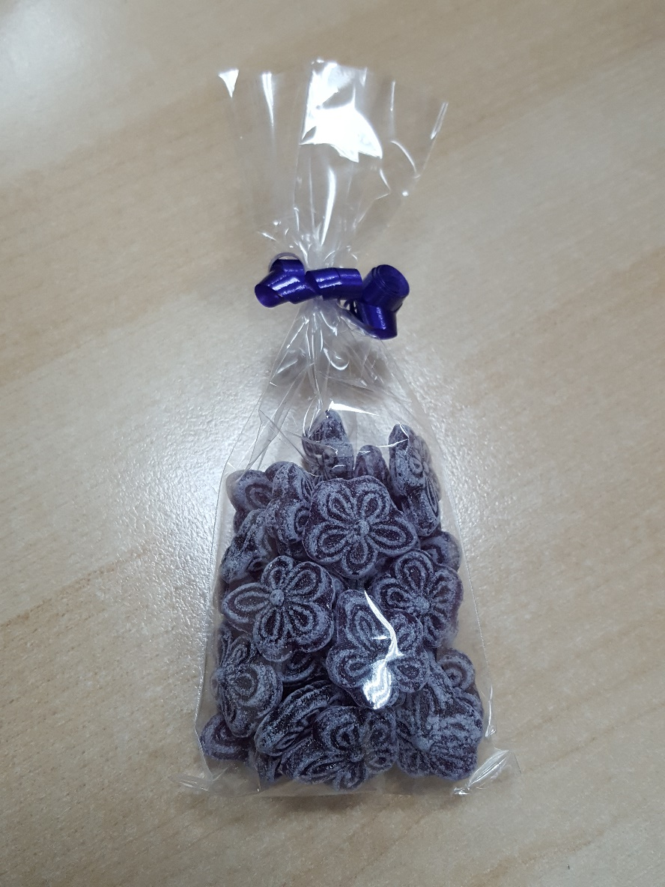
Caramelo de violeta típicos de Madrid.
Es de pequeño tamaño, pues no alcanza los dos centímetros, y se presenta con forma de violeta de cinco pétalos. Está aromatizado con esencia de dicha flor.
Bolsa de 100 gramos: 1,20,€.
REF: 007

Slide 10
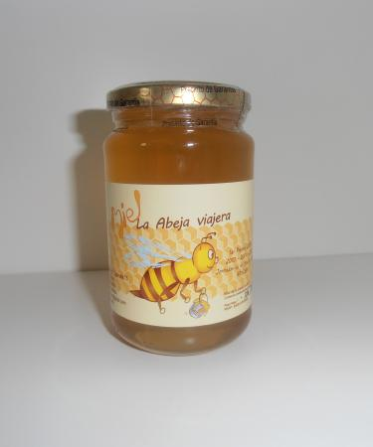
Miel “La abeja viajera”, de Sierra de Madrid.
Miel artesana que tonifica el sistema muscular, especialmente del corazón. Buena para combatir resfriados y laringitis.
Mil Flores
Tarro 250g: 3,19€
Tarro 500g: 4,75
Del bosque:
Tarro 250g: 3,30€
Tarro 500g: 5,10€
REF: 008

